Slide 1
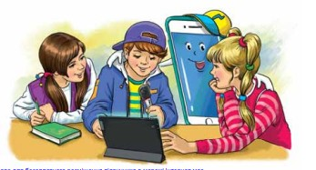
Пригадую будову тексту
Застосовую знання про текст
4 клас

Slide 2
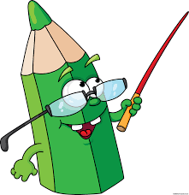
Налаштування на урок. Вправа «Інтонація»
Прочитай з різними почуттями і різною інтонацією речення-вітання «Доброго ранку»:
зі злістю
здивовано
з радістю
замріяно
з образою
Чому попри однаковий зміст речень ми сприймаємо їх по-різному?
На якій інтонації тобі хотілося б залишитися?

Slide 3
Мотивація навчальної діяльності
Сьогодні ми повторимо знання про текст.
Пригадаємо будову тексту.
Відновимо
деформований текст.
Здійснимо віртуальну подорож до нової для нас країни.

Slide 4
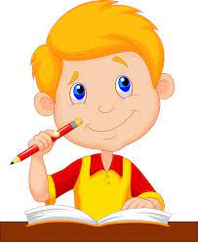
Вправа «Асоціація»
З якими ознаками асоціюється у тебе слово ТЕКСТ?
Текст
заголовок
тема тексту
мета тексту
види текстів
Зв’язок речень за змістом
певна послідовність речень
план
будова

Slide 5
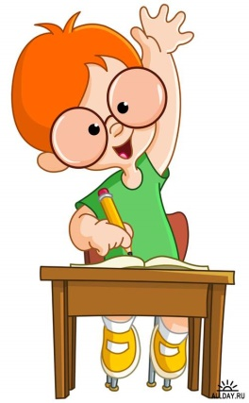
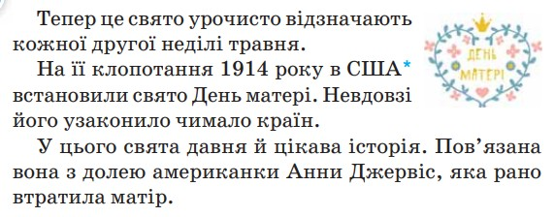
Вправа «Коректор»
Прочитай текст. Про що з нього дізнаєшся?
Поясни, чи правильно він побудований.
Спиши текст, розташувавши його частини
у правильній послідовності.
США – скорочена назва країни Сполучені Штати Америки.
Цю країну називають ще – Америка.
3
2
1
Що ти знаєш про будову тексту? Перевір себе за правилом.
зачин
основна частина
кінцівка
Текст має таку будову:

Slide 6
Запам’ятай!
Про що дізнаєшся, з кожної частини тексту?
Зачин повідомляє про що і про кого йтиме мова в тексті, де і коли розгортатимуться події
Основна частина описує весь сюжет тексту, розповідає про розвиток подій
Кінцівка підводить підсумок усього сказаного, робить висновок, висловлює ставлення автора до змісту тексту

Slide 7
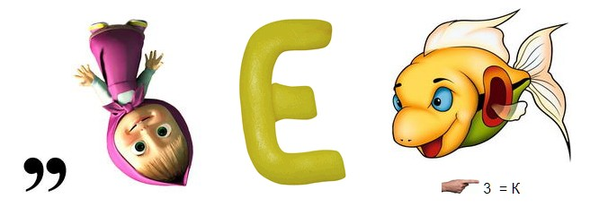
Узнай країну
Сьогодні здійснимо віртуальну подорож до країни, в якій започатковано свято День матері. Прочитай назву цієї країни по ребусу. Знайди її на карті.
Добери спільнокореневі до слова Америка.
Виділи корінь і суфікси в утворених словах
Америка –
американець, американка, американці, американський

Slide 8
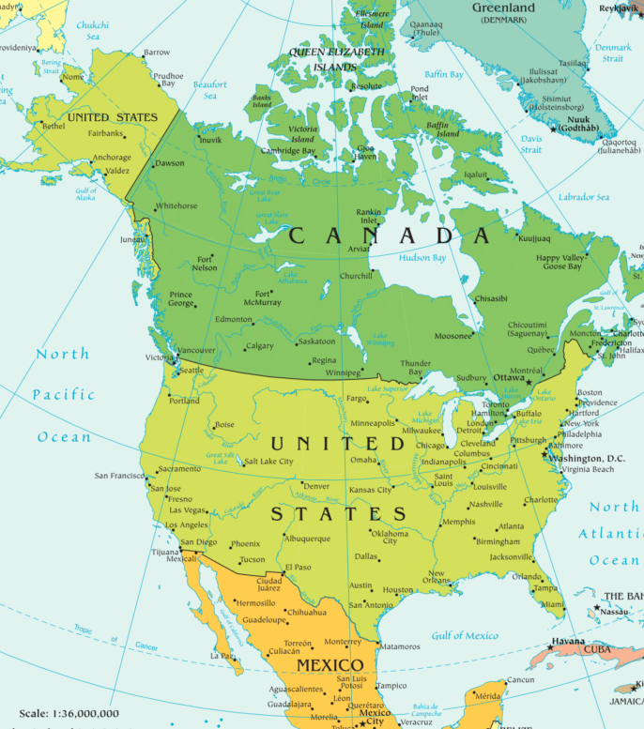
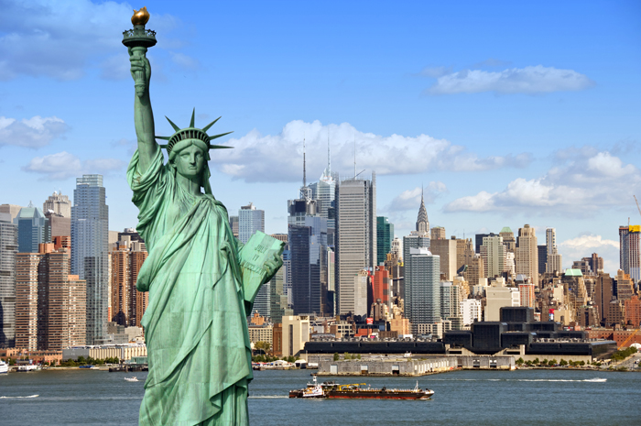
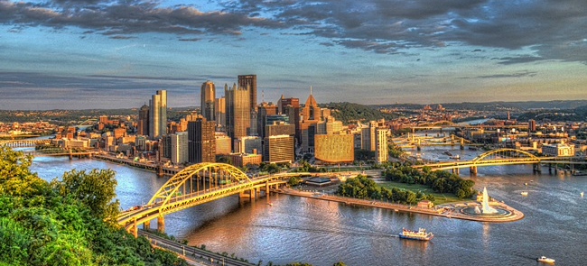
Віртуальна подорож
Сполу́чені Шта́ти Аме́рики розташовані в центрі континента Північна Америка між Канадою на півночі та Мексикою на півдні. Омивається водами Атлантичного океану на сході та Тихого океану на заході. До складу США входять 48 штатів, також штати Аляска, на крайньому північному заході континенту, і Гаваї, на островах у Тихому океані.
Столиця Америки — місто Вашингтон
Найбільше місто США – Нью-Йорк

Slide 9
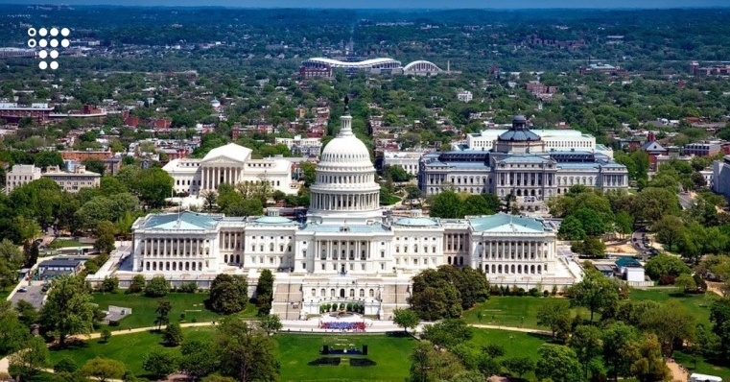
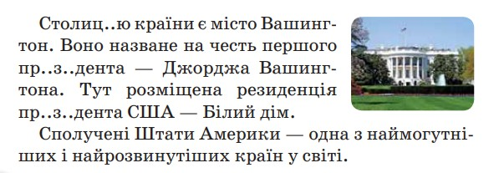
Будова тексту
Прочитай повідомлення про Америку.
Що нового ти з неї дізнався/ дізналася?
Знайди в ньому зачин, основну частину, кінцівку.
Спиши основну частину. Підкресли власні назви.

Slide 10
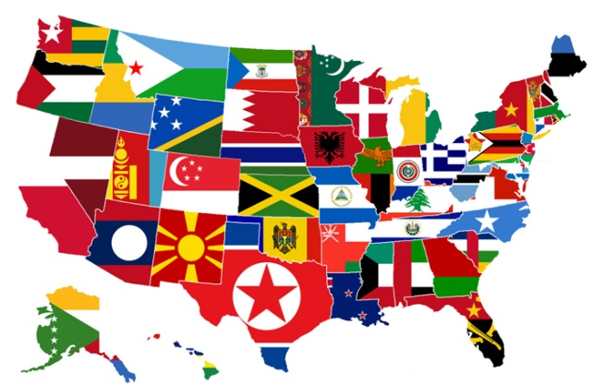
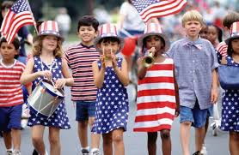
Віртуальна подорож
США – багатонаціональна держава. В країні немає офіційної державної мови, хоча велика частина населення використовує американський різновид англійської. На другому місці за популярністю і поширеністю знаходиться іспанська мова. Майже всюди всі вивіски і оголошення пишуться відразу на обох цих мовах.
Пригадай, як звучать англійською мовою подані слова ввічливості.
Привіт! Будь ласка. До побачення. Дякую.

Slide 11
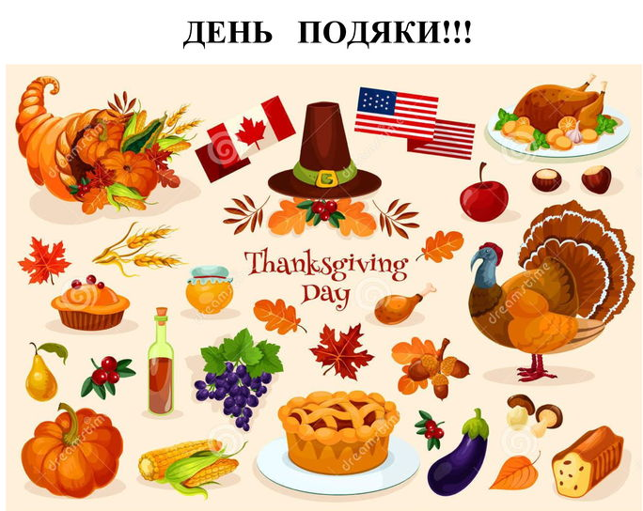
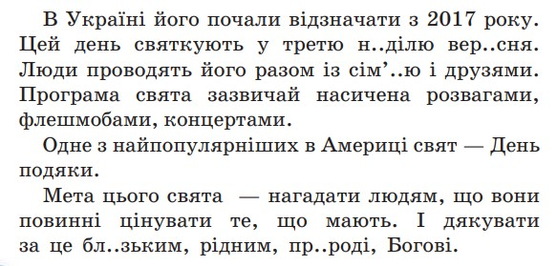
Тренувальна вправа
Домашнє завдання
Склади з поданих частин текст про ще одне свято. Для цього визнач, яка частина може бути зачином, яка – основною частиною, а яка – кінцівкою.

Slide 12
Підсумок уроку. Рефлексія.
Якою країною ми мандрували?
Чи хочеш ти побувати в Америці?
Яка інформація про цю країну вразила?
— Яку тему ми сьогодні пригадували?
— З яких частин складається текст?
Прочитай з різними почуттями і різною інтонацією речення «Урок закінчено»:
зі злістю
здивовано
з радістю
замріяно
з образою

